Slide 1
〇〇建設 〇〇工事事務所

Slide 2
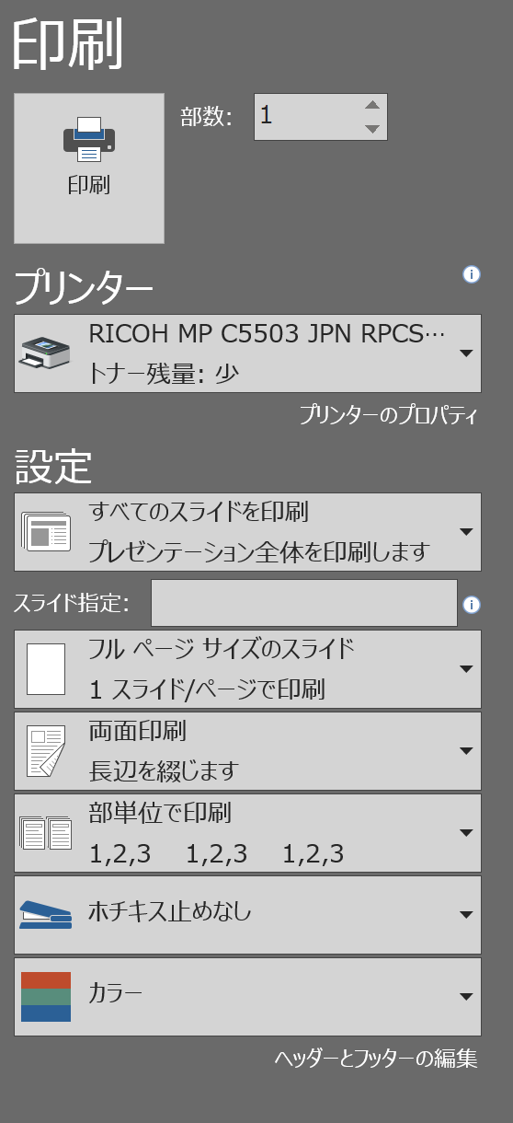
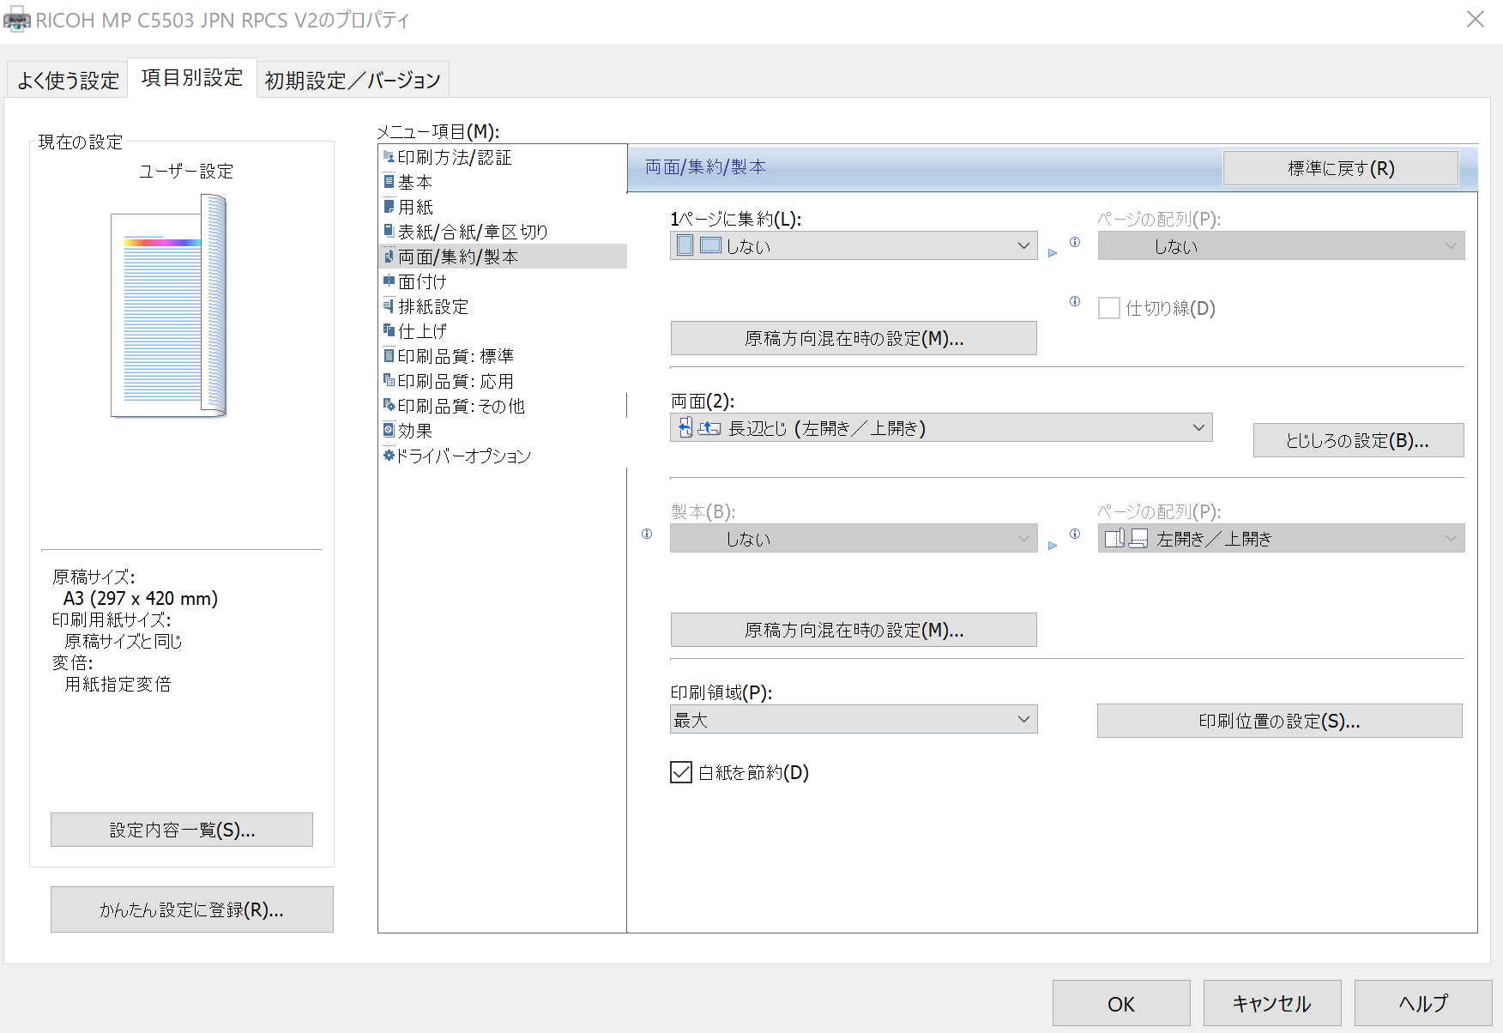
使い方について
・A3用紙での印刷を推奨しております。
・プリンターの設定から余白をなくすように設定をお願いします。
（例）
プリンターの種類によって異なる
（「フチなし印刷」や「フチなし」など）
「印刷領域」を最大にする
・プリンターの仕様上一部余白として表示されることがあるかもしれません。
ご了承願います。

